Slide 1

学习目标
了解SQL语言的特点
掌握SQL的数据定义
掌握SQL的单表查询

Slide 2

3.1 SQL概述
SQL的特点
综合统一：SQL语言集数据定义语言DDL、数据操纵语言DML、数据控制语言DCL的功能于一体。
高度非过程化：非关系数据模型的数据操纵语言是面向过程的语言，操作必须指明存取路径；而用SQL语言进行数据操作，只要提出“做什么”，无须指明“怎么做”，因此无需了解存取路径。
面向集合的操作方式：非关系数据模型采用的是面向记录的操作方式，操作对象是一条记录；而SQL语言采用的集合操作方式，不仅操作对象、查询结果可以是元组的集合，而且一次插入、删除、更新操作的对象也可以是元组的集合。
以同一种语法结构提供两种使用方法：SQL语言既是自含式语言，能独立地用于联机交互；又是嵌入式语言，能嵌入到高级语言中进行混合编程。

Slide 3
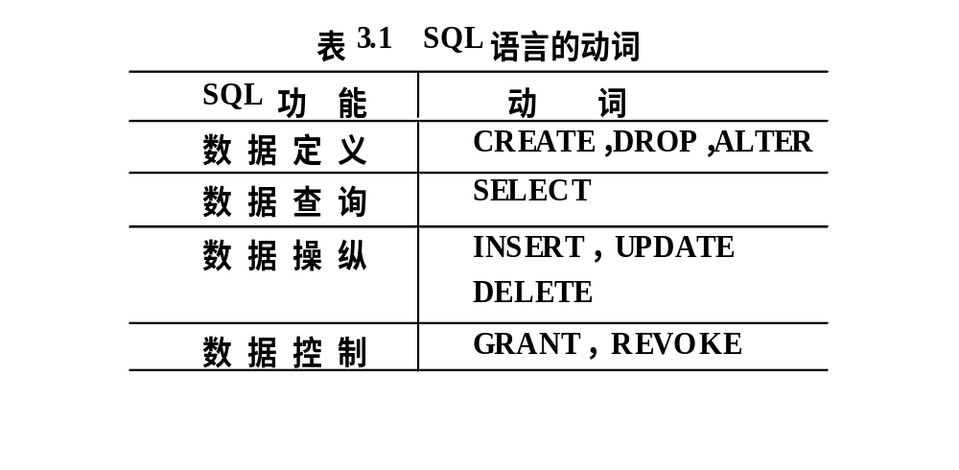
语言简洁，易学易用：完成核心功能只用9个动词：

Slide 4
3.2 数 据 定 义
定义、修改与删除基本表
定义基本表
CREATE TABLE <表名>
(<列名> <数据类型>[ <列级完整性约束条件> ]
[,<列名> <数据类型>[ <列级完整性约束条件>] ] …
[,<表级完整性约束条件> ] )；
其中：表名为所要定义的基本表的名字，列名为组成该表的各个属性(列)，列级完整性约束条件为涉及相应属性列的完整性约束条件，表级完整性约束条件为涉及一个或多个属性列的完整性约束条件。常用的完整性约束有：主码约束PRIMARY KEY、唯一性约束UNIQUE、非空值约束NOT NULL、参照完整性约束FOREIGN KEY REFERENCES。

Slide 5
[例1]建立一个“学生”表Student，它由学号Sno、姓名Sname、性别Ssex、年龄Sage、系别Sdept五个属性组成。其中学号不能为空，值是唯一的，并且姓名取值也唯一。
CREATE TABLE Student
(Sno CHAR(5) NOT NULL UNIQUE，
  Sname CHAR(20) UNIQUE， Ssex CHAR(1) ，
  Sage INT，Sdept CHAR(15))；
Sno
Sname
Ssex
Sage
Sdept
字符型,
长度为5,
不能为空
字符型,
长度为20
字符型
长度为1
整数
字符型
长度为15

Slide 6
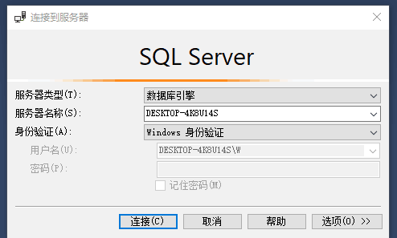

Slide 7
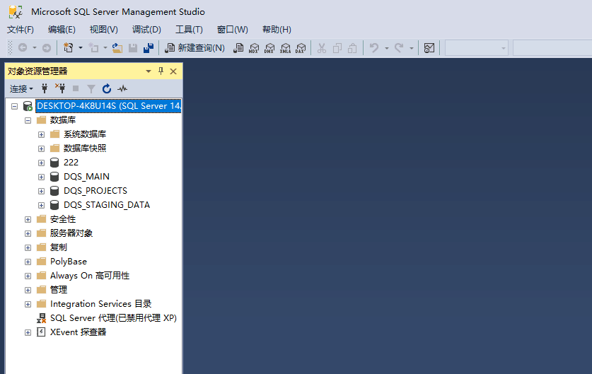

Slide 8
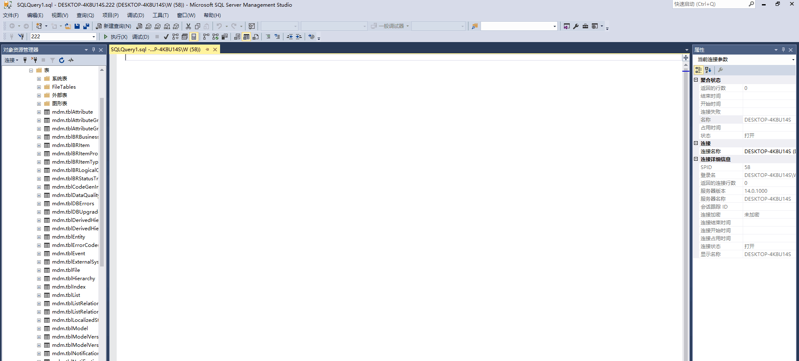

Slide 9
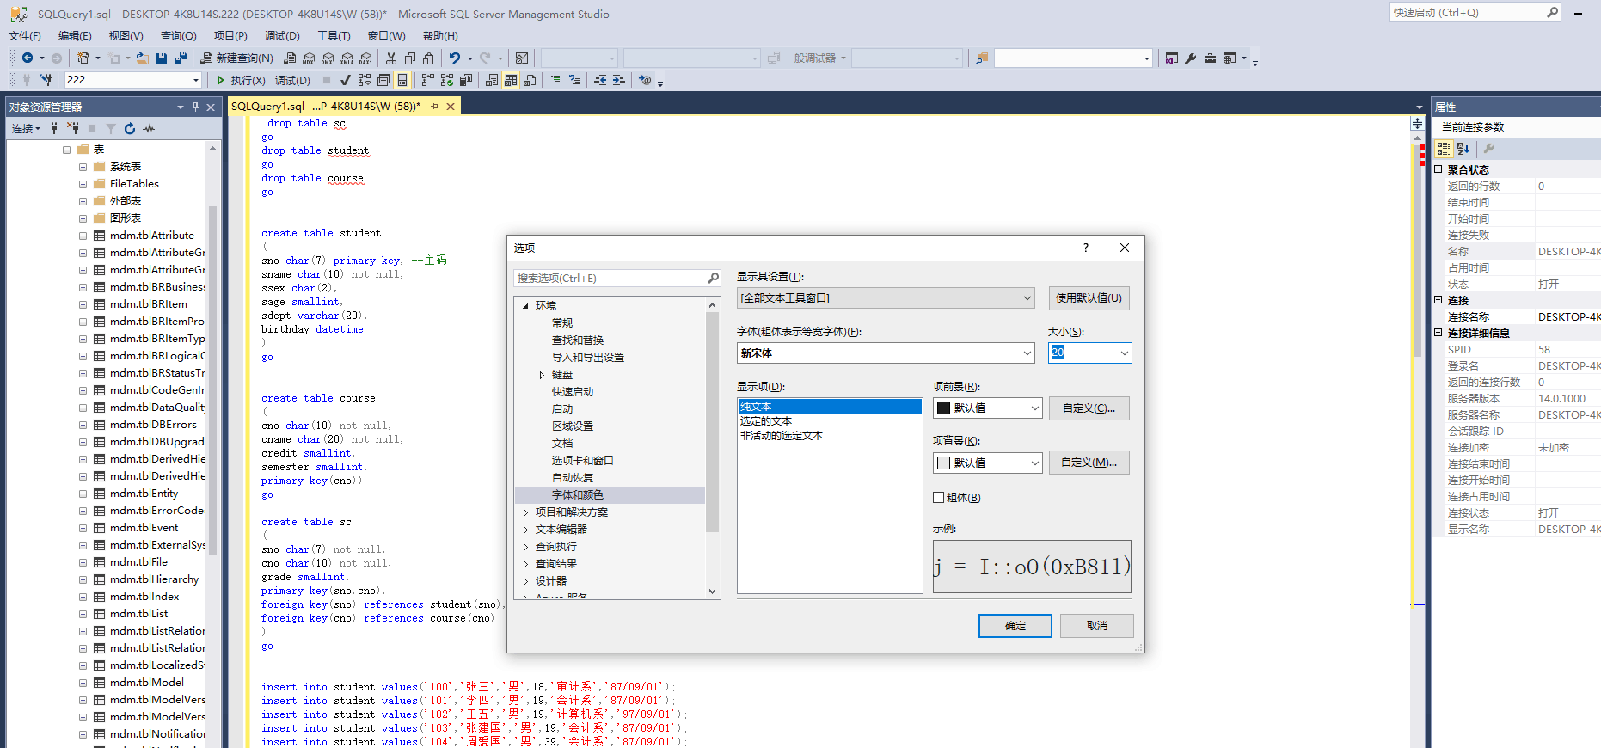

Slide 10
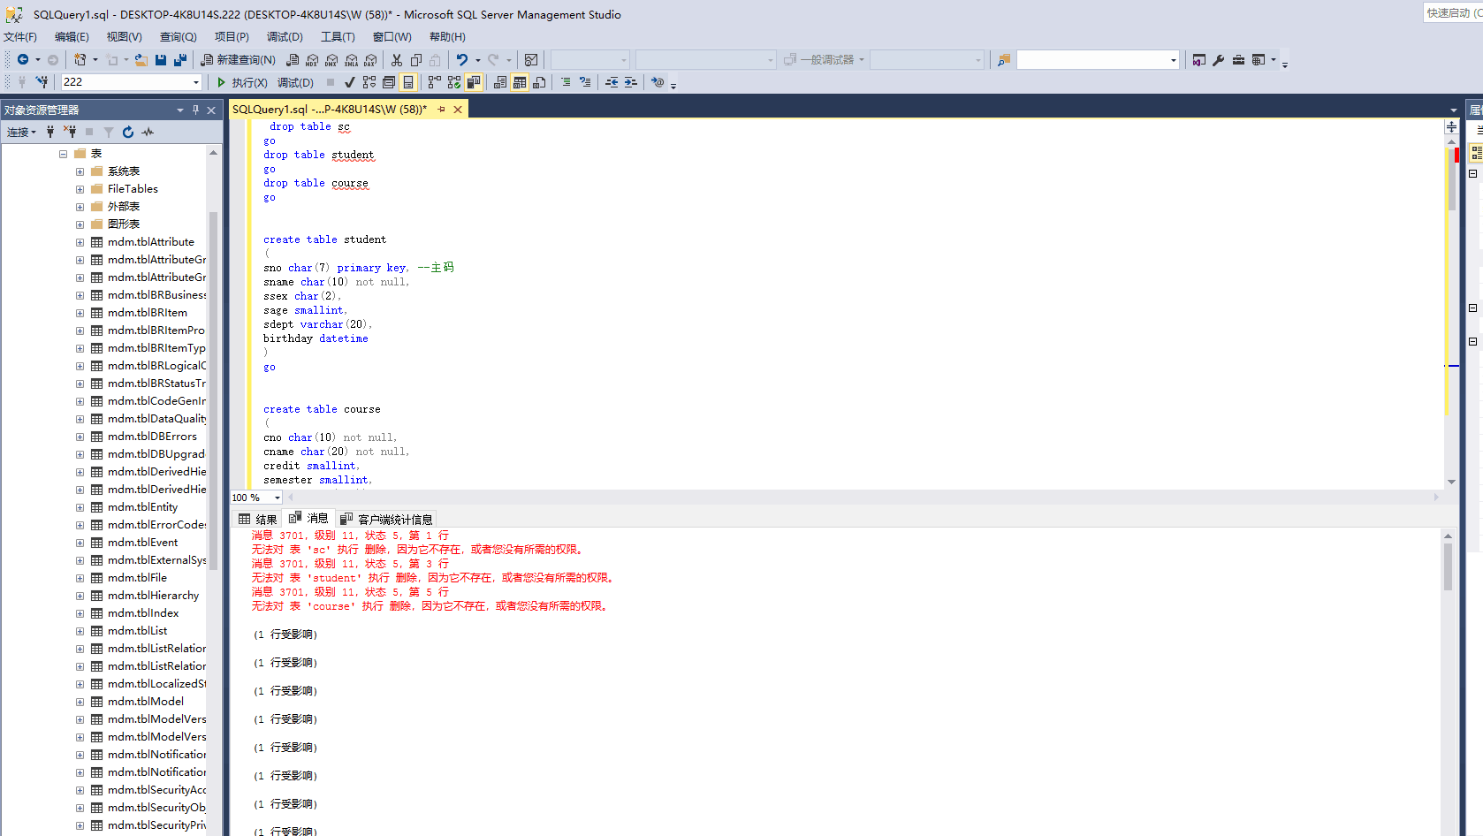

Slide 11
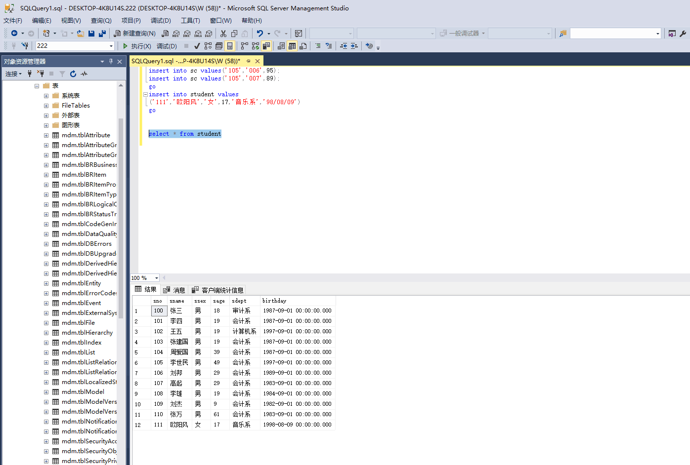

Slide 12
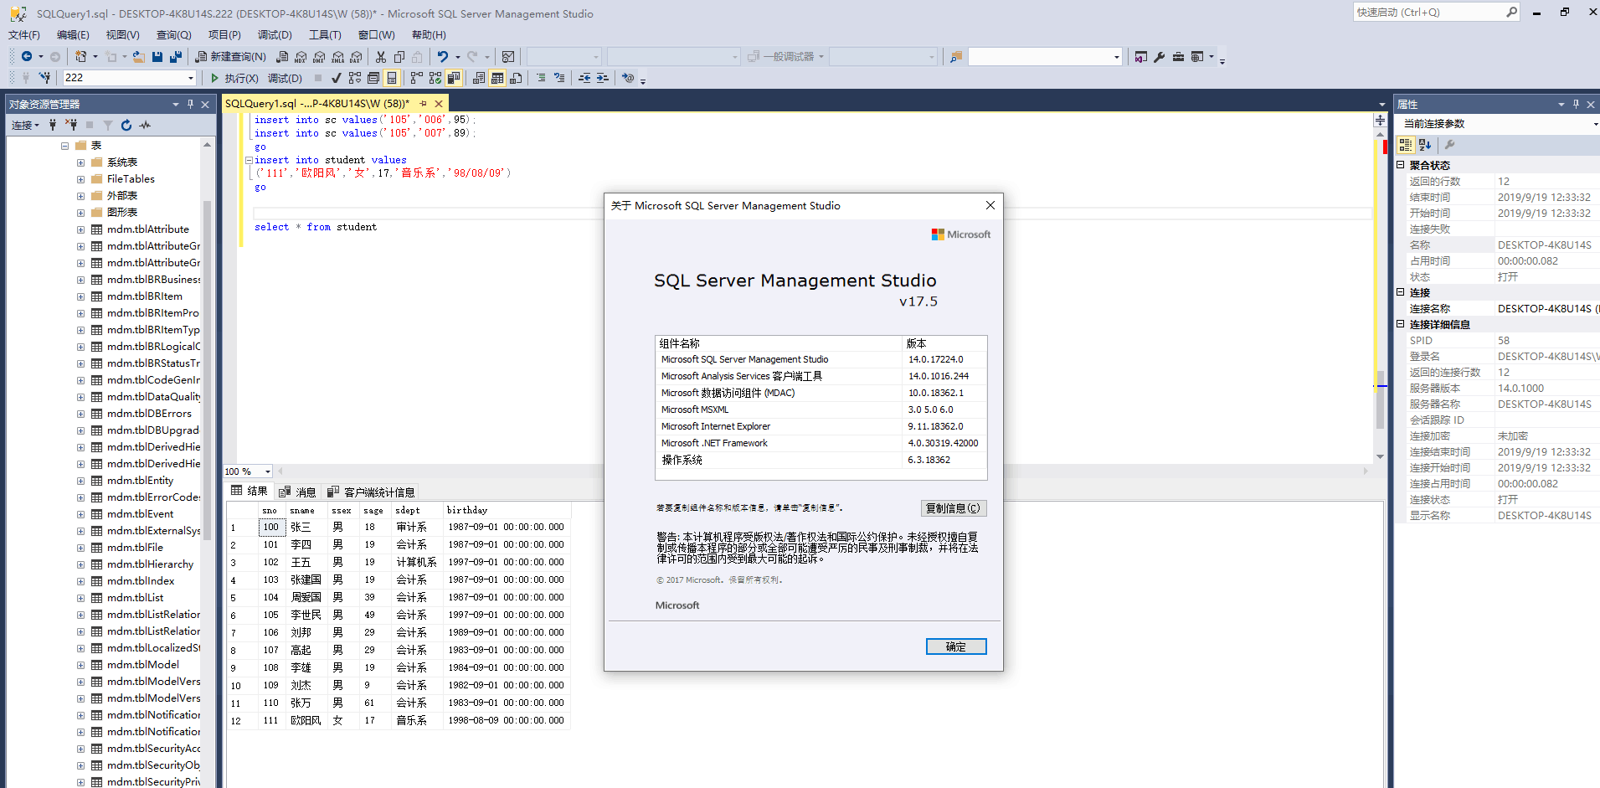

Slide 13
例：
CREATE TABLE cnst_example
(id INT NOT NULL,
name VARCHAR(10) NOT NULL,
salary MONEY NOT NULL
CONSTRAINT salary_cap CHECK (salary < 100000)
)

Slide 14
CREATE TABLE jobs (
job_id smallint,
job_desc varchar(50) NOT NULL DEFAULT 'New Position - title not formalized yet',
min_lvl int NOT NULL CHECK (min_lvl >= 10),
max_lvl tinyint NOT NULL CHECK (max_lvl <= 250
) )

Slide 15
CONSTRAINT FK_sales_backorder FOREIGN KEY (stor_id, ord_num, title_id) REFERENCES sales (stor_id, ord_num, title_id)

Slide 16
修改基本表
ALTER TABLE <表名>
  [ ADD <新列名> <数据类型> [ 完整性约束 ] ]
  [ DROP <完整性约束名> ] [ DROP column <列名> ]
  [ MODIFY <列名> <数据类型> ]；
其中：表名为要修改的基本表，ADD子句为增加新列和新的完整性约束条件，DROP子句为删除指定的完整性约束条件，MODIFY子句为用于修改列名和数据类型。
[例2]向Student表增加“入学时间”列，其数据类型为日期型。
  ALTER TABLE Student ADD Scome DATE；
  不论基本表中原来是否已有数据，新增加的列一律为空值。

Slide 17
[例3]将年龄的数据类型改为半字长整数。
ALTER TABLE Student MODIFY Sage SMALLINT；
修改原有的列定义有可能会破坏已有数据。
[例4]删除学生姓名必须取唯一值的约束。
ALTER TABLE Student DROP UNIQUE(Sname)；
SQL没有提供删除属性列的语句，用户只能间接实现这一功能：先把表中要保留的列及其内容复制到一个新表中，然后删除原表，再将新表重命名为原表名。但有的DBMS提供直接删除属性列的语句，如：ALTER TABLE Student Drop Scome；

Slide 18
[例]示例
A. 更改表以添加新列
下例添加一个允许空值的列，而且没有通过 DEFAULT 定义提供值。各行的新列中的值将为 NULL。
CREATE TABLE doc_exa ( column_a INT)
GO
ALTER TABLE doc_exa ADD column_b VARCHAR(20) NULL GO
EXEC sp_help doc_exa
GO
DROP TABLE doc_exa GO

Slide 19
[例]B. 更改表以除去列
下例修改表以删除一列。
CREATE TABLE doc_exb ( column_a INT, column_b VARCHAR(20) NULL)
GO
ALTER TABLE doc_exb DROP COLUMN column_b
GO
EXEC sp_help doc_exb
GO
DROP TABLE doc_exb
GO

Slide 20
[例] C. 更改表以添加具有约束的列
下例向表中添加具有 UNIQUE 约束的新列。
CREATE TABLE doc_exc ( column_a INT)
GO
ALTER TABLE doc_exc ADD column_b VARCHAR(20) NULL CONSTRAINT exb_unique UNIQUE
GO
EXEC sp_help doc_exc
GO
DROP TABLE doc_exc GO

Slide 21
[例] D. 更改表以添加未验证的约束
下例向表中的现有列上添加约束。该列中存在一个违反约束的值；因此，利用 WITH NOCHECK 来防止对现有行验证约束，从而允许该约束的添加。
CREATE TABLE doc_exd ( column_a INT)
GO
INSERT INTO doc_exd VALUES (-1)
GO
ALTER TABLE doc_exd WITH NOCHECK ADD CONSTRAINT exd_check CHECK (column_a > 1)
GO

Slide 22
删除基本表
DROP TABLE <表名>;
基本表定义一旦删除，表中的数据、表上建立的索引和视图都将自动删除。但Oracle中删除基本表后建立在此表上的视图仍保留在数据字典中，但用户引用时就出错。
[例5]删除Student表。
DROP TABLE Student ;
建立与删除索引
建立索引是加快查询速度的有效手段，建立与删除索引由DBA或表的属主负责完成，但有些DBMS自动建立PRIMARY或KEY UNIQUE列上的索引。

Slide 23

建立索引
  CREATE [UNIQUE] [CLUSTER] INDEX <索引名>
  ON <表名>(<列名>[<次序>][,<列名>[<次序>] ]…)；
用<表名>指定要建索引的基本表。
索引可以建立在该表的一列或多列上，各列名之间用逗号分隔
用<次序>指定索引值的排列次序，升序ASC，降序DESC。缺省ASC。
UNIQUE表明此索引的每一个索引值只对应唯一的数据记录。
CLUSTER表示要建立的索引是聚簇索引。
[例6]为学生-课程数据库中Student,Course,SC三个表建立索引。其中Student表按学号升序建唯一索引，Course表按课程号升序建唯一索引，SC表按学号升序和课程号降序建唯一索引。
  CREATE UNIQUE INDEX Stusno ON Student(Sno)；
  CREATE UNIQUE INDEX Coucno ON Course(Cno)；
  CREATE UNIQUE INDEX SCno ON SC(Sno ASC，Cno DESC)；

Slide 24
唯一索引：对于已含重复值的属性列不能建UNIQUE索引，对某个列建立UNIQUE索引后，插入新记录时DBMS会自动检查新记录在该列上是否取了重复值，这相当于增加了一个UNIQUE约束。
聚簇索引：建立聚簇索引后，基表中数据也需要按指定的聚簇属性值的升序或降序存放，即聚簇索引的索引项顺序与表中记录的物理顺序一致。
例：CREATE CLUSTER INDEX Stusname ON Student(Sname)；
在Student表的Sname列上建立一个聚簇索引，而且Student表中的记录将按照Sname值的升序存放。在一个基本表上最多只能建立一个聚簇索引，聚簇索引对于某些类型的查询，可以提高查询效率，聚簇索引在很少对基表进行增删操作或很少对其中的变长列进行修改操作的场合下非常适用。

Slide 25
删除索引
DROP INDEX <索引名>；
删除索引时，系统会从数据字典中删去有关该索引的描述。
[例7]删除Student表的Stusname索引。
DROP INDEX Stusname；

Slide 26
Oracle的数据类型
数据类型
说明
CHAR(n)
VARCHAR2(n)
LONG(n)
DATE
NUMBER(p,s)
RAW或LONG RAW
MLSLABEL
BLOB、CLOB、NCLOB
BFILE
定长字符串，n字节长。如果不指定长度，缺省为1个字节长。CHAR字段最大可到255个字符
变长字符串，最长n个字节
最长可到2GB的变长字段，LONG字段与VARCHAR22字段很相似，只是在SQL中使用时有些限制条件
日期和时间字段，存储方式为：世纪，年，月，日，时，分，秒。缺省格式为DD-MON-YY
数字字段，p为总有效位数，s为小数点后的位数
按二进制数方式存储
这种类型是Trusted Oracle使用的，它内嵌了操作系统的安全级别，根据用户登陆信息可以限制对某些数据的访问
用于在数据库行内或行外存储大型二进制数据对象、单字节数据对象和多字节NCHAR字符数据对象。
用于在数据库外的操作系统文件内存储大型二进制数据对象。

Slide 27
5.2.1 数据类型
SQL Server为了实现T-SQL的良好性能，提供了丰富的数据类型。
5.2.1.1 数值型数据
1．Bigint
Bigint型数据可以存放从-263到263-1范围内的整型数据。以bigint数据类型存储的每个值占用8个字节，共64位，其中63位用于存储数字，1位用于表示正负。
2．Int
Int也可以写作integer，可以存储从-231~231-1（-2,147,483,648~2,147,483,647）范围内的全部整数。以int数据类型存储的每个值占用4个字节，共32位，其中31位用于存储数字，1位用于表示正负的区别。
3．smallint
Smallint型数据可以存储从-215~215- 1（-32,768~32,767）范围内的所有整数。以smallint数据类型存储的每个值占用2个字节，共16位，其中15位用于存储数字，1位用于表示正负的区别。
4．Tinyint
Tinyint型数据可以存储0~255范围内的所有整数。以tinyint数据类型存储的每个值占用1个字节。
整数型数据可以在较少的字节里存储较大的精确数字，而且存储结构的效率很高，所以平时在选用数据类型时，尽量选用整数数据类型。

Slide 28
5.2.1 数据类型
5．Decimal和Numeric
事实上，numeric数据类型是decimal数据类型的同义词。但是二者也有区别，在表格中，只有numeric型数据的列可以带有identity关键字，decimal可以简写为dec。
使用decimal和numeric型数据可以精确指定小数点两边的总位数（精度，precision简写为p）和小数点右面的位数（刻度，scale简写为s）。
在SQL Server中，decimal和numeric型数据的最高精度的可以达到38位，即1≤p≤38，0≤s≤p。decimal和numeric型数据的刻度的取值范围必须小于精度的最大范围，也就是说必须在-1038-1~1038-1之间。
SQL Server分配给decimal和numeric型数据的存储空间随精度的不同而不同，一般说来对应的比例关系如下所示:
      精度范围 分配字节数
      1~9 5
      10~19 9
      20~28 13
      29~38 17
6．float和real
Real型数据范围从-3.40E+38~1.79E+38，存储时使用4个字节。精度可以达到7位。
float型数据范围从-1.79E+38~1.79E+38。利用float来表明变量和表列时可以指定用来存储按科学计数法记录的数据尾数的bit数。如float(n)，n的范围是1~53。当n的取值为1~24时，float型数据可以达到的精度是7位，用4个字节来存储。当n的取值范围是25~53时，float型数据可以达到的精度是15位，用8个字节来存储。

Slide 29
5.2.1 数据类型
5.2.1.2 字符数据类型
SQL Server提供了3类字符数据类型，分别是Char、Varchar和Text。在这3类数据类型中，最常用的Char和Varchar两类。
1．Char
利用Char数据类型存储数据时，每个字符占用一个字节的存储空间。Char数据类型使用固定长度来存储字符，最长可以容纳8000个字符。利用Char数据类型来定义表列或者定义变量时，应该给定数据的最大长度。如果实际数据的字符长度短于给定的最大长度，则多余的字节会用空格填充。如果实际数据的字符长度超过了给定的最大长度，则超过的字符将会被截断。在使用字符型常量为字符数据类型赋值时，必须使用单引号（‘’）将字符型常量括起来。
2．Varchar
Varchar数据类型的使用方式与Char数据类型类似。SQL Server 利用Varchar数据类型来存储最长可以达到8000字符的变长字符。与Char 数据类型不同，Varchar数据类型的存储空间随存储在表列中的每一个数据的字符数的不同而变化。
例如，定义表列为Varchar(20)，那么存储在该列的数据最多可以长达20个字节。但是在数据没有达到20个字节时并不会在多余的字节上填充空格。
当存储在列中的数据的值大小经常变化时，使用Varchar数据类型可以有效地节省空间。

Slide 30
5.2.1 数据类型
3．Text
当要存储的字符型数据非常庞大以至于8000字节完全不够用时，Char和Varchar数据类型都失去了作用。这时应该选择Text数据类型。
Text数据类型专门用于存储数量庞大的变长字符数据。最大长度可以达到231-1个字符，约2GB。
下面的例子建立一个以字符类型定义的表，然后向其中插入了一行数。
创建一个表格：
create table chars_example
(char_1 char(5), varchar_1 varchar(5), text_1 text)
go
插入一行数据：
insert into chars_example values("abcd","abc","dddddddddddddddddddddddddd")
go

Slide 31
5.2.1 数据类型
5.2.1.3 日期/时间数据类型
SQL Server提供的日期/时间数据类型可以存储日期和时间的组合数据。以日期和时间数据类型存储日期或时间的数据比使用字符型数据更简单，因为SQL Server提供了一系列专门处理日期和时间的函数来处理这些数据。如果使用字符型数据来存储日期和时间，只有用户本人可以识别，计算机并不能识别，因而也不能自动将这些数据按照日期和时间进行处理。
日期/时间数据类型共有Datetime和Smalldatetime两类。
1．Datetime
Datetime数据类型范围从1753年1月1日到9999年12月31日，可以精确到千分之一秒。Datetime数据类型的数据占用8个字节的存储空间。
2．Smalldatetime
Smalldatetime数据范围从1900年1月1日到2079年6月6日，可以精确到分。Smalldatetime数据类型占4个字节的存储空间。
SQL Server在用户没有指定小时以上精度的数据时，会自动设置Datetime和Smalldatetime数据的时间为00:00:00。

Slide 32
5.2.1 数据类型
5.2.1.4 货币数据类型
货币数据类型专门用于货币数据处理。SQL Server提供了Money和Smallmoney两种货币数据类型。
1．Money
Money数据类型存储的货币值由2个4字节整数构成。前面的一个4字节表示货币值的整数部分，后面的一个4字节表示货币值的小数部分。以Money存储的货币值的范围从-263~263-1，可以精确到万分之一货币单位。
2．Smallmoney
由Smallmoney数据类型存储的货币值由2个2字节整数构成。前面的一个2字节表示货币值的整数部分，后面的一个2字节表示货币值的小数部分。以Smallmoney存储的货币值的范围从-214,748.3648~+214,748.3647，也可以精确到万分之一货币单位。
在把值加入定义为Money或Smallmoney数据类型的表列时，应该在最高位之前放一个货币符号$或其他货币单位的符号，但是也没有严格要求。
例如：
create table number_example2 (money_num money, smallmoney_num smallmoney,)
go
插入1行数据：
INSERT INTO number_example2 VALUES ($222.222,$333.333)

Slide 33
5.2.1 数据类型
5.2.1.5 二进制数据类型
所谓二进制数据是一些用十六进制来表示的数据。例如，十进制数据245表示成十六进制数据就应该是F5。在SQL Server中，共使用了3种数据类型来存储二进制数据，分别是binary，varbinary 和Image。
二进制数据类型同字符型数据类型非常相似。使用binary数据类型定义的列或变量，具有固定的长度，最大长度可以达到8K字节；使用varbinary数据类型定义的列或变量具有不固定的长度，其最大长度也不得超过8K字节；Image数据类型可用于存储字节数超过8K字节的数据，比如Microsoft Word文档、Microsoft Excel图表以及图像数据（包括.GIF、.BMP文件）等。
一般说来，最好使用binary或 varbinary数据类型来存储二进制数据。只有在数据的字节数超过了8KB的情况下，才使用Image数据类型。
在对二进制数据进行插入操作时，无需在数据上加上“”，但须在数据常量前面增加一个前缀0x。
例如：
create table binary_example (bin_1 binary (5), bin_2 varbinary(5))
go
输入数据：
insert into binary_example values (0xaabbccdd,0xaabbccddee)
insert into binary_example values (0xaabbccdde,0x)
go

Slide 34
5.2.1 数据类型
5.2.1.6 双字节数据类型
SQL Server的双字节数据类型共有3类，分别是Nchar，Nvarchar和Ntext。
1．Nchar(n)
Nchar(n)是固定长度的双字节数据类型，括号里的n用来定义数据的最大长度。n的取值范围是1~4000，所以使用Nchar数据类型所能存储的最大字符数是4000字符。由于存储的都是双字节字符，所以双字节数据的存储空间为：字符数*2（字节）。
Nchar数据类型的其他属性及使用方法与Char数据类型一样。例如，也在有多余字节的情况下会自动加上空格进行填充。
2．Nvarchar(n)
Nvarchar(n)数据类型存储可变长度的双字节数据类型，括号里的n用来定义数据的最大长度。n的取值为0~4000，所以使用Nvarchar数据类型所能存储的最大字符数也是4000。Nvarchar数据类型的其他属性及使用方法与Varchar数据类型一样。
3．Ntext(n)
Ntext数据类型存储的是可变长度的双字节字符，Ntext数据类型突破了前2种双字节数据类型不能超过4000字符的规定，最多可以存储多达230-1个双字节字符。Ntext数据类型的其他属性及使用方法与Text数据类型一致。

Slide 35
5.2.1 数据类型
5.2.1.7 图像、文本数据的使用
为了方便用户存储和使用文本、图像等大型数据，SQL Server提供了Text、Ntext和Image三种数据类型。
文本和图像数据在SQL Server中是用Text、Ntext和Image 数据类型来表示的，这三种数据类型很特殊，因为它们的数据量往往较大，所以它们不像表中其他类型的数据那样一行一行地依次存放在数据页中，而是经常被存储在专门的页中，在数据行的相应位置处只记录指向这些数据实际存储位置的指针。在SQL Server 7.0以前的版本中，文本和图像数据都是这样与表中的其他数据分开存储的。SQL Server 2000提供了将小型的文本和图像数据在行中存储的功能。
当将文本和图像数据存储在数据行中时，SQL Server不需要为访问这些数据而去访问另外的页，这使得读写文本和图像数据可以与读写varchar、nvarchar和varbinary 字符串一样快。
为了指定某个表的文本和图像数据在行中存储，需要使用系统存储过程sp_tableoption设置该表的“text in row”选项。当指定“text in row”选项时，还可以指定一个文本和图像数据大小的上限值，这个上限值应在24~7000字节之间。当同时满足以下两个条件时，文本和图像数据直接存储在行中：
（1）文本和图像数据的大小不超过指定的上限值。
（2）数据行有足够的空间存放这些数据。
当以上两个条件有一个不满足时，行中只存放指向这些数据实际存储位置的指针。

Slide 36
5.2.1 数据类型
例如：
create table text_example (bin_1 text, bin_2 ntext)
go
以下的语句指定text_example表在行中存储文本和图像数据
sp_tableoption 'txet-example', 'text in row', 'TRUE'
规定text_example表中不大于1000字节的文本和图像数据直接在行中存储，可以执行以下语句：
sp_tableoption 'text_example ', 'text in row', '1000'
如果不显式地指定上限，那么默认的上限为256字节，即在前一个例子中，行中存储文本和图像数据最大为256字节。
以下语句指定Mytable表不在行中存储文本和图像数据：
sp_tableoption 'Mytable', 'text in row', 'FALSE'

Slide 37
5.2.1 数据类型
5.2.1.8 用户自定义数据类型及使用
用户自定义数据类型并不是真正的数据类型，它只是提供了一种加强数据库内部和基本数据类型之间一致性的机制。通过使用用户自定义数据类型能够简化对常用规则和默认值的管理。
可以使用系统存储过程sp_addtype来创建用户自定义数据类型。语法是：
sp_addtype type_name system_type;
{" NULL"|"NOT NULL"|"NONULL"}-默认为"NULL“
凡是包含了诸如“（）”或“，”等分隔符的系统数据类型，如Char(9)必须使用引号括起来，即“Char(9)”。用户自定义数据类型在数据库中的命名必须惟一。只要命名惟一，甚至相同的类型定义也可以存储在同一个数据库中。
下面的例子创建了2个用户自定义数据类型：
use model
exec sp_addtype telelephone,'varchar(24)','not null‘
exec sp_addtype fax, 'varchar(24)','null‘
可以直接使用用户自定义数据类型来定义表格。但是用户自定义数据类型经常与默认值或规则等配合使用。
使用系统存储过程sp_droptype可以删除用户自定义数据类型，语法是：
sp_droptype type_name
在实际使用中，如果用户自定义数据类型正被某表中的某列使用，则不能立即删除它，必须首先删除使用该数据类型的表。

Slide 38
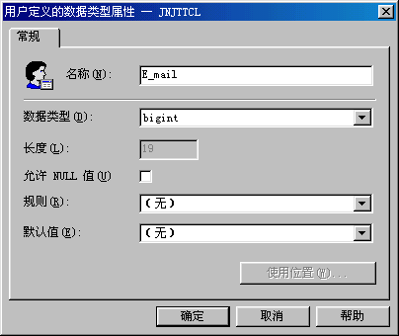
5.2.1 数据类型
可以使用Enterprise Manager来创建用户自定义数据类型，步骤是：
（1）选中要创建数据类型的数据库，展开该节点。
（2）选中树型结构上的用户定义的数据类型。
（3）右击鼠标，从弹出的快捷菜单中选择“新建用户定义的数据类型（U）”命令。在弹出的对话框输入名称、系统数据类型、长度等参数，如图5-19所示，单击“确定”按钮，完成用户自定义数据类型的创建。
图5-19 创建用户自定义数据类型

Slide 39
Oracle的函数
SQL中的单记录函数
1.ASCII
返回与指定的字符对应的十进制数;
SQL> select ascii(’A’) A,ascii(’a’) a,ascii(’0’) zero,ascii(’ ’) space from dual;
A A ZERO SPACE
--------- --------- --------- ---------
65 97 48 32
2.CHR
给出整数,返回对应的字符;
SQL> select chr(54740) zhao,chr(65) chr65 from dual;
ZH C
-- -
赵 A
3.CONCAT
连接两个字符串;
SQL> select concat(’010-’,’88888888’)||’转23’ 高乾竞电话 from dual;
高乾竞电话
----------------
010-88888888转23
4.INITCAP
返回字符串并将字符串的第一个字母变为大写;
SQL> select initcap(’smith’) upp from dual;
UPP
-----
Smith

Slide 40
Oracle的函数
5.INSTR(C1,C2,I,J)
在一个字符串中搜索指定的字符,返回发现指定的字符的位置;
C1 被搜索的字符串
C2 希望搜索的字符串
I 搜索的开始位置,默认为1
J 出现的位置,默认为1
SQL> select instr(’oracle traning’,’ra’,1,2) instring from dual;
INSTRING
---------
9
6.LENGTH
返回字符串的长度;
SQL> select name,length(name),addr,length(addr),sal,length(to_char(sal)) from gao.nchar_tst;
NAME LENGTH(NAME) ADDR LENGTH(ADDR) SAL LENGTH(TO_CHAR(SAL))
------ ------------ ---------------- ------------ --------- --------------------
高乾竞 3 北京市海锭区 6 9999.99 7
7.LOWER
返回字符串,并将所有的字符小写
SQL> select lower(’AaBbCcDd’)AaBbCcDd from dual;
AABBCCDD
--------
aabbccdd

Slide 41
Oracle的函数
8.UPPER
返回字符串,并将所有的字符大写
SQL> select upper(’AaBbCcDd’) upper from dual;
UPPER
--------
AABBCCDD
9.RPAD和LPAD(粘贴字符)
RPAD 在列的右边粘贴字符
LPAD 在列的左边粘贴字符
SQL> select lpad(rpad(’gao’,10,’*’),17,’*’)from dual;
LPAD(RPAD(’GAO’,1
-----------------
*******gao*******
不够字符则用*来填满
10.LTRIM和RTRIM
LTRIM 删除左边出现的字符串
RTRIM 删除右边出现的字符串
SQL> select ltrim(rtrim(’ gao qian jing ’,’ ’),’ ’) from dual;
LTRIM(RTRIM(’
-------------
gao qian jing
11.SUBSTR(string,start,count)
取子字符串,从start开始,取count个
SQL> select substr(’13088888888’,3,8) from dual;
SUBSTR(’
--------
08888888

Slide 42
Oracle的函数
12.REPLACE(’string’,’s1’,’s2’)
string 希望被替换的字符或变量
s1 被替换的字符串
s2 要替换的字符串
SQL> select replace(’he love you’,’he’,’i’) from dual;
REPLACE(’H
----------
i love you
13.SOUNDEX
返回一个与给定的字符串读音相同的字符串
SQL> create table table1(xm varchar(8));
SQL> insert into table1 values(’weather’);
SQL> insert into table1 values(’wether’);
SQL> insert into table1 values(’gao’);
SQL> select xm from table1 where soundex(xm)=soundex(’weather’);
XM
--------
weather
wether
14.TRIM(’s’ from ’string’)
LEADING 剪掉前面的字符
TRAILING 剪掉后面的字符
如果不指定,默认为空格符
15.ABS
返回指定值的绝对值
SQL> select abs(100),abs(-100) from dual;
ABS(100) ABS(-100)
--------- ---------
100 100

Slide 43
Oracle的函数
15.ABS
返回指定值的绝对值
SQL> select abs(100),abs(-100) from dual;
ABS(100) ABS(-100)
--------- ---------
100 100
16.ACOS
给出反余弦的值
SQL> select acos(-1) from dual;
ACOS(-1)
---------
3.1415927
17.ASIN
给出反正弦的值
SQL> select asin(0.5) from dual;
ASIN(0.5)
---------
.52359878

Slide 44
Oracle的函数
18.ATAN
返回一个数字的反正切值
SQL> select atan(1) from dual;
ATAN(1)
---------
.78539816
19.CEIL
返回大于或等于给出数字的最小整数
SQL> select ceil(3.1415927) from dual;
CEIL(3.1415927)
---------------
4
20.COS
返回一个给定数字的余弦
SQL> select cos(-3.1415927) from dual;
COS(-3.1415927)
---------------
-1
21.COSH
返回一个数字反余弦值
SQL> select cosh(20) from dual;
COSH(20)
---------
242582598

Slide 45
Oracle的函数
22.EXP
返回一个数字e的n次方根
SQL> select exp(2),exp(1) from dual;
EXP(2) EXP(1)
--------- ---------
7.3890561 2.7182818
23.FLOOR
对给定的数字取整数
SQL> select floor(2345.67) from dual;
FLOOR(2345.67)
--------------
2345
24.LN
返回一个数字的对数值
SQL> select ln(1),ln(2),ln(2.7182818) from dual;
LN(1) LN(2) LN(2.7182818)
--------- --------- -------------
0 .69314718 .99999999
25.LOG(n1,n2)
返回一个以n1为底n2的对数
SQL> select log(2,1),log(2,4) from dual;
LOG(2,1) LOG(2,4)
--------- ---------
0 2

Slide 46
Oracle的函数
26.MOD(n1,n2)
返回一个n1除以n2的余数
SQL> select mod(10,3),mod(3,3),mod(2,3) from dual;
MOD(10,3) MOD(3,3) MOD(2,3)
--------- -------- ---------
1 0 2
27.POWER
返回n1的n2次方根
SQL> select power(2,10),power(3,3) from dual;
POWER(2,10) POWER(3,3)
----------- ----------
1024 27
28.ROUND和TRUNC
按照指定的精度进行舍入
SQL> select round(55.5),round(-55.4),trunc(55.5),trunc(-55.5) from dual;
ROUND(55.5) ROUND(-55.4) TRUNC(55.5) TRUNC(-55.5)
----------- ------------ ----------- ------------
56 -55 55 -55
29.SIGN
取数字n的符号,大于0返回1,小于0返回-1,等于0返回0
SQL> select sign(123),sign(-100),sign(0) from dual;
SIGN(123) SIGN(-100) SIGN(0)
--------- ---------- ---------
1 -1 0
30.SIN
返回一个数字的正弦值
SQL> select sin(1.57079) from dual;
SIN(1.57079)
------------
1

Slide 47
Oracle的函数
31.SIGH
返回双曲正弦的值
SQL> select sin(20),sinh(20) from dual;
SIN(20) SINH(20)
--------- ---------
.91294525 242582598
32.SQRT
返回数字n的根
SQL> select sqrt(64),sqrt(10) from dual;
SQRT(64) SQRT(10)
--------- ---------
8 3.1622777
33.TAN
返回数字的正切值
SQL> select tan(20),tan(10) from dual;
TAN(20) TAN(10)
--------- ---------
2.2371609 .64836083
34.TANH
返回数字n的双曲正切值
SQL> select tanh(20),tan(20) from dual;
TANH(20) TAN(20)
--------- ---------
1 2.2371609
35.TRUNC
按照指定的精度截取一个数
SQL> select trunc(124.1666,-2) trunc1,trunc(124.16666,2) from dual;
TRUNC1 TRUNC(124.16666,2)
--------- ------------------
100 124.16

Slide 48
Oracle的函数
36.ADD_MONTHS
增加或减去月份
SQL> select to_char(add_months(to_date(’199912’,’yyyymm’),2),’yyyymm’) from dual;
TO_CHA
------
200002
SQL> select to_char(add_months(to_date(’199912’,’yyyymm’),-2),’yyyymm’) from dual;
TO_CHA
------
199910
37.LAST_DAY
返回日期的最后一天
SQL> select to_char(sysdate,’yyyy.mm.dd’),to_char((sysdate)+1,’yyyy.mm.dd’) from dual;
TO_CHAR(SY TO_CHAR((S
---------- ----------
2004.05.09 2004.05.10
SQL> select last_day(sysdate) from dual;
LAST_DAY(S
----------
31-5月 -04
38.MONTHS_BETWEEN(date2,date1)
给出date2-date1的月份
SQL> select months_between(’19-12月-1999’,’19-3月-1999’) mon_between from dual;
MON_BETWEEN
-----------
9
SQL>selectmonths_between(to_date(’2000.05.20’,’yyyy.mm.dd’),to_date(’2005.05.20’,’yyyy.mm.dd’)) mon_betw from dual;
MON_BETW
---------
-60

Slide 49
Oracle的函数
39.NEW_TIME(date,’this’,’that’)
给出在this时区=other时区的日期和时间
SQL> select to_char(sysdate,’yyyy.mm.dd hh24:mi:ss’) bj_time,to_char(new_time
2 (sysdate,’PDT’,’GMT’),’yyyy.mm.dd hh24:mi:ss’) los_angles from dual;
BJ_TIME LOS_ANGLES
------------------- -------------------
2004.05.09 11:05:32 2004.05.09 18:05:32
40.NEXT_DAY(date,’day’)
给出日期date和星期x之后计算下一个星期的日期
SQL> select next_day(’18-5月-2001’,’星期五’) next_day from dual;
NEXT_DAY
----------
25-5月 -01
41.SYSDATE
用来得到系统的当前日期
SQL> select to_char(sysdate,’dd-mm-yyyy day’) from dual;
TO_CHAR(SYSDATE,’
-----------------
09-05-2004 星期日
trunc(date,fmt)按照给出的要求将日期截断,如果fmt=’mi’表示保留分,截断秒
SQL> select to_char(trunc(sysdate,’hh’),’yyyy.mm.dd hh24:mi:ss’) hh,
2 to_char(trunc(sysdate,’mi’),’yyyy.mm.dd hh24:mi:ss’) hhmm from dual;
HH HHMM
------------------- -------------------
2004.05.09 11:00:00 2004.05.09 11:17:00

Slide 50
Oracle的函数
42.CHARTOROWID
将字符数据类型转换为ROWID类型
SQL> select rowid,rowidtochar(rowid),ename from scott.emp;
ROWID ROWIDTOCHAR(ROWID) ENAME
------------------ ------------------ ----------
AAAAfKAACAAAAEqAAA AAAAfKAACAAAAEqAAA SMITH
AAAAfKAACAAAAEqAAB AAAAfKAACAAAAEqAAB ALLEN
AAAAfKAACAAAAEqAAC AAAAfKAACAAAAEqAAC WARD
AAAAfKAACAAAAEqAAD AAAAfKAACAAAAEqAAD JONES
43.CONVERT(c,dset,sset)
将源字符串 sset从一个语言字符集转换到另一个目的dset字符集
SQL> select convert(’strutz’,’we8hp’,’f7dec’) "conversion" from dual;
conver
------
strutz
44.HEXTORAW
将一个十六进制构成的字符串转换为二进制
45.RAWTOHEXT
将一个二进制构成的字符串转换为十六进制

Slide 51
Oracle的函数
46.ROWIDTOCHAR
将ROWID数据类型转换为字符类型
47.TO_CHAR(date,’format’)
SQL> select to_char(sysdate,’yyyy/mm/dd hh24:mi:ss’) from dual;
TO_CHAR(SYSDATE,’YY
-------------------
2004/05/09 21:14:41
48.TO_DATE(string,’format’)
将字符串转化为ORACLE中的一个日期
49.TO_MULTI_BYTE
将字符串中的单字节字符转化为多字节字符
SQL> select to_multi_byte(’高’) from dual;
TO
--
高
50.TO_NUMBER
将给出的字符转换为数字
SQL> select to_number(’1999’) year from dual;
YEAR
---------
1999

Slide 52
Oracle的函数
51.BFILENAME(dir,file)
指定一个外部二进制文件
SQL>insert into file_tb1 values(bfilename(’lob_dir1’,’image1.gif’));
52.CONVERT(’x’,’desc’,’source’)
将x字段或变量的源source转换为desc
SQL> select sid,serial#,username,decode(command,
2 0,’none’,
3 2,’insert’,
4 3,
5 ’select’,
6 6,’update’,
7 7,’delete’,
8 8,’drop’,
9 ’other’) cmd from v$session where type!=’background’;
SID SERIAL# USERNAME CMD
--------- --------- ------------------------------ ------
1 1 none
2 1 none
3 1 none
4 1 none
5 1 none
6 1 none
7 1275 none
8 1275 none
9 20 GAO select
10 40 GAO none

Slide 53
Oracle的函数
53.DUMP(s,fmt,start,length)
DUMP函数以fmt指定的内部数字格式返回一个VARCHAR2类型的值
SQL> col global_name for a30
SQL> col dump_string for a50
SQL> set lin 200
SQL> select global_name,dump(global_name,1017,8,5) dump_string from global_name;
GLOBAL_NAME DUMP_STRING
------------------------------ --------------------------------------------------
ORACLE.WORLD Typ=1 Len=12 CharacterSet=ZHS16GBK: W,O,R,L,D
54.EMPTY_BLOB()和EMPTY_CLOB()
这两个函数都是用来对大数据类型字段进行初始化操作的函数
55.GREATEST
返回一组表达式中的最大值,即比较字符的编码大小.
SQL> select greatest(’AA’,’AB’,’AC’) from dual;
GR
--
AC
SQL> select greatest(’啊’,’安’,’天’) from dual;
GR
--
天
56.LEAST
返回一组表达式中的最小值
SQL> select least(’啊’,’安’,’天’) from dual;
LE
--
啊

Slide 54
Oracle的函数
57.UID
返回标识当前用户的唯一整数
SQL> show user
USER 为"GAO"
SQL> select username,user_id from dba_users where user_id=uid;
USERNAME USER_ID
------------------------------ ---------
GAO 25
58.USER
返回当前用户的名字
SQL> select user from dual;
USER
------------------------------
GAO
59.USEREVN
返回当前用户环境的信息,opt可以是:
ENTRYID,SESSIONID,TERMINAL,ISDBA,LABLE,LANGUAGE,CLIENT_INFO,LANG,VSIZE
ISDBA 查看当前用户是否是DBA如果是则返回true
SQL> select userenv(’isdba’) from dual;
USEREN
------
FALSE
SQL> select userenv(’isdba’) from dual;
USEREN
------
TRUE
SESSION
返回会话标志
SQL> select userenv(’sessionid’) from dual;
USERENV(’SESSIONID’)
--------------------
152

Slide 55
Oracle的函数
ENTRYID
返回会话人口标志
SQL> select userenv(’entryid’) from dual;
USERENV(’ENTRYID’)
------------------
0
INSTANCE
返回当前INSTANCE的标志
SQL> select userenv(’instance’) from dual;
USERENV(’INSTANCE’)
-------------------
1
LANGUAGE
返回当前环境变量
SQL> select userenv(’language’) from dual;
USERENV(’LANGUAGE’)
----------------------------------------------------
SIMPLIFIED CHINESE_CHINA.ZHS16GBK
LANG
返回当前环境的语言的缩写
SQL> select userenv(’lang’) from dual;
USERENV(’LANG’)
----------------------------------------------------
ZHS
TERMINAL
返回用户的终端或机器的标志
SQL> select userenv(’terminal’) from dual;
USERENV(’TERMINA
----------------
GAO
VSIZE(X)
返回X的大小(字节)数
SQL> select vsize(user),user from dual;
VSIZE(USER) USER
----------- ------------------------------
6 SYSTEM

Slide 56
Oracle的函数
60.AVG(DISTINCT|ALL)
all表示对所有的值求平均值,distinct只对不同的值求平均值
SQLWKS> create table table3(xm varchar(8),sal number(7,2));
语句已处理。
SQLWKS> insert into table3 values(’gao’,1111.11);
SQLWKS> insert into table3 values(’gao’,1111.11);
SQLWKS> insert into table3 values(’zhu’,5555.55);
SQLWKS> commit;
SQL> select avg(distinct sal) from gao.table3;
AVG(DISTINCTSAL)
----------------
3333.33
SQL> select avg(all sal) from gao.table3;
AVG(ALLSAL)
-----------
2592.59
61.MAX(DISTINCT|ALL)
求最大值,ALL表示对所有的值求最大值,DISTINCT表示对不同的值求最大值,相同的只取一次
SQL> select max(distinct sal) from scott.emp;
MAX(DISTINCTSAL)
----------------
5000

Slide 57
Oracle的函数
62.MIN(DISTINCT|ALL)
求最小值,ALL表示对所有的值求最小值,DISTINCT表示对不同的值求最小值,相同的只取一次
SQL> select min(all sal) from gao.table3;
MIN(ALLSAL)
-----------
1111.11
63.STDDEV(distinct|all)
求标准差,ALL表示对所有的值求标准差,DISTINCT表示只对不同的值求标准差
SQL> select stddev(sal) from scott.emp;
STDDEV(SAL)
-----------
1182.5032
SQL> select stddev(distinct sal) from scott.emp;
STDDEV(DISTINCTSAL)
-------------------
1229.951
64.VARIANCE(DISTINCT|ALL)
求协方差
SQL> select variance(sal) from scott.emp;
VARIANCE(SAL)
-------------
1398313.9

Slide 58
Oracle的函数
65.GROUP BY
主要用来对一组数进行统计
SQL> select deptno,count(*),sum(sal) from scott.emp group by deptno;
DEPTNO COUNT(*) SUM(SAL)
--------- --------- ---------
10 3 8750
20 5 10875
30 6 9400
66.HAVING
对分组统计再加限制条件
SQL> select deptno,count(*),sum(sal) from scott.emp group by deptno having count(*)>=5;
DEPTNO COUNT(*) SUM(SAL)
--------- --------- ---------
20 5 10875
30 6 9400
SQL> select deptno,count(*),sum(sal) from scott.emp having count(*)>=5 group by deptno ;
DEPTNO COUNT(*) SUM(SAL)
--------- --------- ---------
20 5 10875
30 6 9400
67.ORDER BY
用于对查询到的结果进行排序输出
SQL> select deptno,ename,sal from scott.emp order by deptno,sal desc;
DEPTNO ENAME SAL
--------- ---------- ---------
10 KING 5000
10 CLARK 2450
10 MILLER 1300
20 SCOTT 3000
20 FORD 3000
20 JONES 2975
20 ADAMS 1100
20 SMITH 800
30 BLAKE 2850
30 ALLEN 1600
30 TURNER 1500
30 WARD 1250
30 MARTIN 1250
30 JAMES 950

Slide 59
3.3 查询
概述
查询语句格式：
  SELECT [ALL|DISTINCT] <目标列表达式> [，<目标列表达式>] …
  FROM <表名或视图名>[， <表名或视图名> ] …
  [ WHERE <条件表达式> ]
  [ GROUP BY <列名1> [ HAVING <条件表达式> ] ]
  [ ORDER BY <列名2> [ ASC|DESC ] ]；
其中：SELECT子句指定要显示的属性列；FROM子句指定查询对象(基本表或视图)；WHERE子句指定查询条件；GROUP BY子句对查询结果按指定列的值分组，该属性列值相等的元组为一个组，通常会在每组中作用集函数；HAVING短语筛选出只有满足指定条件的组；ORDER BY子句对查询结果表按指定列值的升序或降序排序。

Slide 60
示例数据库：学生-课程数据库
Student
Course
Sno
Sname
Ssex
Sage
Sdept
Cno
Cname
Cpno
Ccredit
95001
李勇
男
20
CS
1
数据库
5
4
95002
刘晨
女
19
IS
2
数学
2
95003
王敏
女
18
MA
3
信息系统
1
4
4
操作系统
6
3
95004
张立
男
19
IS
5
数据结构
7
4
Sno
Cno
Grade
6
数据处理
2
95001
1
92
95001
2
85
7
C语言
6
4
Sc
95001
3
88
95002
2
90
95002
3
80

Slide 61
单表查询：查询仅涉及一个表，是一种最简单的查询操作。
选择表中的若干列
查询指定列或全部列
[例1]查询全体学生的学号与姓名。
  SELECT Sno,Sname FROM SStudent；
[例2]查询全体学生的姓名、学号、所在系。
  SELECT Sname,Sno,Sdept FROM Sstudent;
[例3]查询全体学生的详细记录。
SELECT Sno,Sname,Ssex,Sage,Sdept
FROM SStudent;
或 SELECT * FROM SStudent;

Slide 62
查询经过计算的值：SELECT子句的<目标列表达式>为算术表达式、字符串常量、函数、列别名等 。
[例4] 查全体学生的姓名及其出生年份。
  SELECT Sname,2019-Sage FROM SStudent；
  输出结果： Sname 2019-Sage
--------- -------------
李勇 1976
刘晨 1977
王名 1978
张立 1978

Slide 63
[例5]查询全体学生的姓名、出生年份和所有系，要求用小写字母表示所有系名。
SELECT Sname，'Year of Birth:'，2019-Sage，
ISLOWER(Sdept) FROM Student； (oracle)
输出结果：
Sname 'Year of Birth:' 2019-Sage ISLOWER(Sdept)
------- ---------------- --------- --------------
李勇 Year of Birth: 1976 cs
刘晨 Year of Birth: 1977 is
王名 Year of Birth: 1978 ma
张立 Year of Birth: 1977 is
  (SQL SERVER 2000)
SELECT Sname,'Year of Birth:',2000-Sage,LOWER(Sdept) FROM SStudent;

Slide 64
可以使用列别名改变查询结果的列标题
(ORACLE) SELECT Sname NAME，'Year of Birth: ’ BIRTH， 2019-Sage BIRTHDAY，ISLOWER(Sdept) DEPARTMENT FROM Student；
输出结果：
  NAME BIRTH BIRTHDAY DEPARTMENT
  ------- -------------- ------------- ------------------
  李勇 Year of Birth: 1976 cs
  刘晨 Year of Birth: 1977 is
  王名 Year of Birth: 1978 ma
  张立 Year of Birth: 1977 is
  (SQL SERVER 2000)
  SELECT Sname NAME,'Year of Birth:' BIRTH, 2019-Sage
  BIRTHDAY,LOWER(Sdept) DEPARTMENT FROM sStudent;

Slide 65
选择表中的若干元组：在WHERE子句中设置查询条件。
消除取值重复的行：在SELECT子句中使用DISTINCT短语。
[例6]查询选修了课程的学生学号。
SELECT Sno FROM SC; 或 SELECT ALL Sno FROM SC;
SELECT DISTINCT Sno FROM SC;
ALL的结果： Sno DISTINCT的结果： Sno
------- -------
  95001 95001
  95001 95002
  95001
  95002
  95002

Slide 66
注意：DISTINCT短语的作用范围是所有目标列。
例：查询选修课程的各种成绩。
错误的写法
    SELECT DISTINCT Cno，DISTINCT Grade FROM SC;
正确的写法
  select distinct cno, grade from sc

Slide 67
表3-3 常用的查询条件
确定大小：在WHERE子句的<比较条件>中使用比较运算符。
[例8]查询所有年龄在20岁以下的学生姓名及其年龄。
SELECT Sname,Sage FROM SStudent WHERE Sage < 20;或SELECT Sname,Sage FROM SStudent WHERE NOT Sage >= 20;
查询条件
谓 词
比较
=,>,<,>=,<=,!=,<>,!>,!<
NOT+上述运算符
确定范围
BETWEEN AND,NOT BETWEEN AND
确定集合
IN，NOT IN
字符匹配
LIKE，NOT LIKE
空值
IS NULL，IS NOT NULL
多重条件
AND，OR

Slide 68
确定范围：在WHERE子句的<比较条件>中使用谓词BETWEEN… AND或NOT BETWEEN … AND
[例10]查询年龄在20~23岁(包括20岁和23岁)间的学生的姓名、系别和年龄。
  SELECT Sname,Sdept,Sage FROM SStudent
  WHERE Sage BETWEEN 20 AND 23;
[例11]查询年龄不在20~23岁之间的学生姓名、系别和年龄。
    SELECT Sname,Sdept,Sage FROM SStudent
    WHERE Sage NOT BETWEEN 20 AND 23;

Slide 69
确定集合：在WHERE子句的<比较条件>中使用用谓词IN(值表)或NOT IN (值表)，(值表)是用逗号分隔的一组取值。
[例12]查询信息系、数学系和计 算机系学生的姓名和性别。
SELECT Sname,Ssex FROM SStudent
WHERE Sdept IN ( 'IS','MA','CS' );
[例13]查询既不是信息系、数学系，也不是计算机系的学生的姓名和性别。
SELECT Sname,Ssex FROM SStudent
WHERE Sdept NOT IN ( 'IS','MA','CS' );

Slide 70
字符串匹配：在WHERE子句的<比较条件>中使用谓词[NOT] LIKE ‘匹配串’ [ESCAPE ‘ 换码字符’]。其中匹配串指定了匹配模板，匹配模板就是固定字符串或含通配符的字符串，当匹配模板为固定字符串时，可以用 =取代 LIKE ，用 != 或 < >取代 NOT LIKE 。
通配符% (百分号)：代表任意长度(可以为0)的字符串。
例：a%b表示以a开头、以b结尾的任意长度的字符串，如acb、addgb、ab 等。
通配符_ (下横线)：代表任意单个字符。
例：a_b表示以a开头、以b结尾的长度为3的任意字符串，如acb、afb等。
ESCAPE 短语：当用户要查询的字符串本身就含有 % 或 _ 时，要使用ESCAPE '换码字符' 短语对通配符进行转义。

Slide 71
[例14]查询学号为95001的学生的详细情况。
SELECT * FROM SStudent WHERE Sno LIKE '95001';
等价于：SELECT * FROM SStudent WHERE Sno = '95001';
[例15]查询所有姓刘学生的姓名、学号和性别。
SELECT Sname,Sno,Ssex FROM SStudent
WHERE Sname LIKE '刘%'；
[例16]查询姓“欧阳”且全名为三个汉字的学生的姓名。
SELECT Sname FROM SStudent WHERE Sname LIKE '欧阳__';
[例17]查询名字中第2个字为“阳”字的学生的姓名和学号。
SELECT Sname,Sno FROM SStudent WHERE Sname LIKE '__阳%';
[例18]查询所有不姓刘的学生姓名。
SELECT Sname,Sno,Ssex FROM SStudent
WHERE Sname NOT LIKE '刘%';

Slide 72
使用换码字符将通配符转义为普通字符 。
[例19]查询DB_Design课程的课程号和学分。
SELECT Cno,Ccredit FROM SCourse
WHERE Cname LIKE 'DB\_Design' ESCAPE '\';
[例20]询以DB_开头、且倒数第3个字符为 i的课程的详细情况。
SELECT * FROM SCourse
WHERE Cname LIKE 'DB\_%i__' ESCAPE '\';
涉及空值的查询：在WHERE子句的<比较条件>中使用谓词IS NULL 或 IS NOT NULL，注意IS NULL 不能用= NULL 代替。
[例21]某些学生选修课程后没有参加考试，所以有选课记录但没有考试成绩。查询缺少成绩的学生的学号和相应的课程号。
SELECT Sno,Cno FROM SC WHERE Grade IS NULL;
[例22]查所有有成绩的学生学号和课程号。
SELECT Sno,Cno FROM SC WHERE Grade IS NOT NULL;

Slide 73
多重条件查询：在WHERE子句的<比较条件>中使用逻辑运算符AND和 OR来联结多个查询条件， AND的优先级高于OR， 可用括号改变优先级。
[例23]查询计算机系年龄在20岁以下的学生姓名。
SELECT Sname FROM SStudent
WHERE Sdept= 'CS' AND Sage<20;
例12查询信息系、数学系和计算机系学生的姓名和性别
    SELECT Sname,Ssex FROM SStudent
    WHERE Sdept IN ( 'IS','MA','CS' )
    可改写为：SELECT Sname,Ssex FROM SStudent
    WHERE Sdept= 'IS' OR Sdept='MA' OR Sdept='CS';

Slide 74
例10查询年龄在20~23岁(包括20岁和23岁)之间的学生的姓名、系别和年龄
SELECT Sname,Sdept,Sage FROM SStudent
WHERE Sage BETWEEN 20 AND 23;
可改写为： SELECT Sname,Sdept,Sage
FROM SStudent WHERE Sage>=20 AND Sage<=23;
对查询结果排序：使用ORDER BY子句， 可以按一个或多个属性列排序， 升序ASC，降序DESC，缺省值为升序。当排序列含空值时，ASC排序列为空值的元组最后显示，DESC排序列为空值的元组最先显示。

Slide 75
[例24]查询选修了3号课程的学生的学号及成绩，查询结果按分数降序排列。
SELECT Sno,Grade FROM SC
WHERE Cno= '3' ORDER BY Grade DESC;
查询结果 Sno Grade
------- -------
95010
95001 88
95002 80
[例25]查询全体学生情况，结果按所在系的系号升序排列，同一系中的学生按年龄降序排列。
SELECT * FROM SStudent ORDER BY Sdept,Sage DESC;

Slide 76
使用集函数： 5类主要集函数
计数：COUNT([DISTINCT|ALL] *)
COUNT([DISTINCT|ALL] <列名>)
计算总和：SUM([DISTINCT|ALL] <列名>)
计算平均值：AVG([DISTINCT|ALL] <列名>)
求最大值：MAX([DISTINCT|ALL] <列名>)
求最小值：MIN([DISTINCT|ALL] <列名>)
其中：DISTINCT短语在计算时要取消指定列中的重复值，ALL短语不取消重复值，ALL为缺省值。

Slide 77
[例26]查询学生总人数。
SELECT COUNT(*) FROM SStudent;
[例27]查询选修了课程的学生人数。
SELECT COUNT(DISTINCT Sno) FROM SC;
注：用DISTINCT以避免重复计算学生人数。
[例28]计算1号课程的学生平均成绩。
SELECT AVG(Grade) FROM SC WHERE Cno='1';
[例29]查询选修1号课程的学生最高分数。
SELECT MAX(Grade) FROM SC WHERE Cno='1';

Slide 78
对查询结果分组： GROUP BY子句的作用对象是查询的中间结果表，分组方法是按指定一列或多列值分组，值相等的为一组。使用GROUP BY子句后，SELECT子句的列名列表中只能出现分组属性和集函数。使用GROUP BY子句分组细化集函数的作用对象，未对查询结果分组，集函数将作用于整个查询结果；对查询结果分组后，集函数将分别作用于每个组。
[例30]求各个课程号及相应的选课人数。
SELECT Cno,COUNT(Sno) FROM SC GROUP BY Cno;
结果 Cno COUNT(Sno)
1 22
2 34
3 44
4 33
5 48

Slide 79
使用HAVING短语筛选最终输出结果：只有满足HAVING短语指定条件的组才输出，HAVING短语与WHERE子句的区别是WHERE子句作用于基表或视图，从中选择满足条件的元组；HAVING短语作用于组，从中选择满足条件的组。
[例31]查询选修了3门以上课程的学生学号。
SELECT Sno FROM SC GROUP BY Sno
HAVING COUNT(*) >3;
查询有3门以上课程是90分以上的学生的学号及课程数。SELECT Sno, COUNT(*) FROM SC WHERE Grade>=90 GROUP BY Sno HAVING COUNT(*)>=3;

Slide 80
小结
SQL语言的特点
SQL的数据定义
SQL的单表查询
操作对象
操 作 方 式
创 建
删 除
修 改
表
CREATE TABLE
DROP TABLE
ALTER TABLE
视图
CREATE VIEW
DROP VIEW
索引
CREATE INDEX
DROP INDEX

Slide 81
作业
知道P148第1、2、
做3题。
预习3.3。

Slide 82


下课了。。。
追
求
休息。。。

